Slide 1
Зимние пейзажи в детских рисунках
Кравцун М.Г. МБОУ ЕСОШ №1

Slide 2
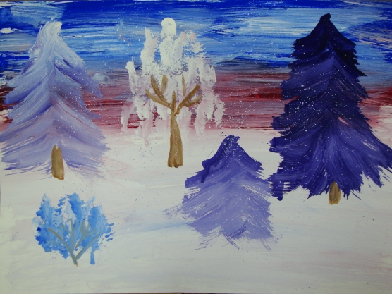

Slide 3
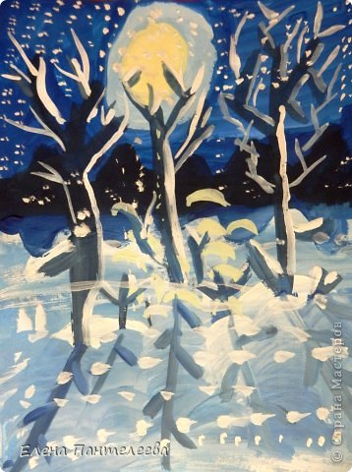

Slide 4
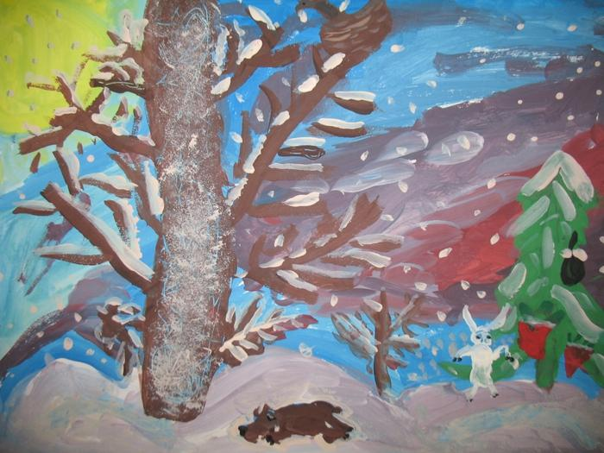

Slide 5
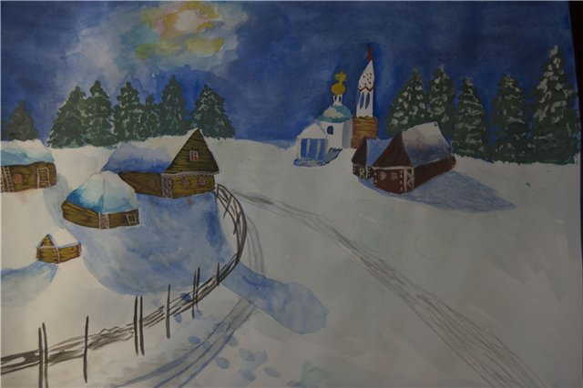

Slide 6
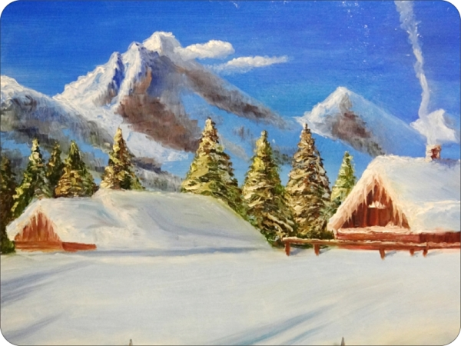

Slide 7
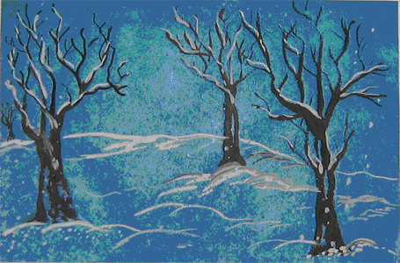

Slide 8
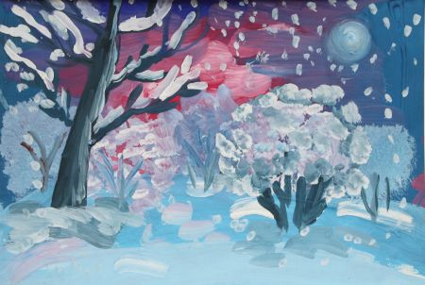

Slide 9
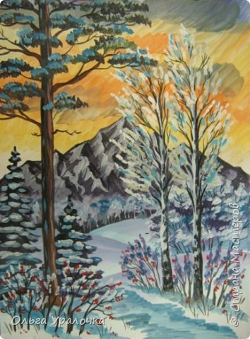

Slide 10
ВОПРОСЫ
Какие цвета в основном используют на зимних пейзажах?
Что бы вы нарисовали на зимней картине?
За что вы любите зиму?
Какое ваше любимое время года? Опишите его.

